Slide 1
Культура України наприкінці XVII — у XVIII ст.

Slide 2
Українська революція 1648—1676 pp., поступальний розвиток буржуазних відносин, перебування українських земель у складі різних іноземних держав, загальноєвропейські ідеї та процеси періоду пізнього ренесансу, доби реформації, часів просвітництва наклали помітний відбиток на розвиток української культури. Наприкінці XVII—XVIII ст. відбуваються значні зміни у сфері побутової культури. Зокрема, поступова еволюція господарчого розвитку зумовила вдосконалення сільськогосподарських та ремісничих знарядь праці. У цей час модернізується український плуг — його форма стає асиметричною, що сприяє зростанню продуктивності праці. На Лівобережжі та Слобожанщині з´являється своєрідний примітивний культиватор — багатозубне рало, що служило для спушування ґрунту. Для виготовлення тканини дедалі більшого поширення поряд з вертикальним набуває горизонтальний верстат. У ремеслі та промислах активно запроваджується примітивна механізація, що базується на використанні енергії вітру та води.

Slide 3
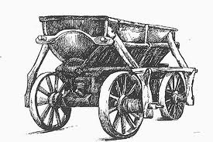
Розширення торгівлі та майнова диференціація стимулювали появу нових засобів пересування. У чумацькому промислі для перевезення на далекі відстані вантажів використовували великі вози — мажі. У другій половині XVIII ст. виникає новий різновид мажі — хура. Намагаючись не відставати від Європи, старшина замовляла для власних потреб англійські та німецькі карети, коляски-полукаретки, розшиті золотом й сріблом, прикрашені дорогою бахромою, оббиті сап´яном. Історичні особливості заселення та розвитку господарства українського Лісостепу, зокрема поширеність майже до XVIII ст. у ході народної колонізації практики «займанщини», зумовили появу в цьому регіоні безсистемних поселень. Проте з припиненням процесу вільної колонізації та посиленням капіталістичного розвитку виникають вуличні, рядові, радиальні, шнурові та інші види регулярних поселень.

Slide 4
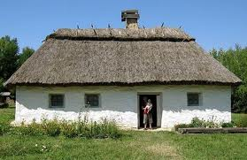
На Слобожанщині більшість поселень мали квартальну або ж гніздову форму планування, через те що вони виникали в ході державної та поміщицької колонізації. Оскільки при будівництві житла використовували, як правило, місцеві матеріали, то зі зникненням лісових масивів жителі степової та лісостепової зон дедалі частіше зводять хати-мазанки, для будівництва яких широко застосовується глина. Зокрема, наприкінці XVII—XVIII ст. одяг населення свідчив про майнову диференціацію (якщо селяни та рядові козаки шили одяг з полотна, то феодальна еліта — із золототканих тканин іноземного виробництваіноземні впливи (українська знать Правобережжя своїм одягом наслідувала польську шляхту, прагнучи в такий спосіб протиставити себе простому людові) тощо.

Slide 5
Певної трансформації цієї доби зазнали і традиційні форми громадської організації народу. Зокрема, сільська територіальна община (громада) під впливом розвитку товарно-грошових відносин, закріпачення селянства поступово втрачає свої позиції. Характерно, що цей процес у різних регіонах розгортався нерівномірно. Його суть полягала в еволюційному переході від колективних форм землеволодіння до приватної власності на землю. На Правобережжі та в Західній Україні під впливом інтенсивного розвитку фільваркового господарства поземельна община починає розкладатися вже у XVI—XVII ст., а на Лівобережжі та Слобожанщині цей соціальний інститут не тільки зберігся, а й активно функціонував ще в XVIII ст., як і в усій Російській імперії. Зазнає змін і первинна ланка суспільної організації — сім´я, що була осередком господарського та духовного життя. Вона зберігала свій патріархальний характер — її главою був батько або дід. Водночас завдяки українській ментальності помітну роль у сім´ї відігравала жінка. Розвиток товарно-грошових відносин у XVIII ст. зумовив посилення процесу заробітчанства в інших місцевостях, залучення жінок та дітей до процесу виробництва, зростання економічної незалежності дітей від батьків, що стимулювало розпад традиційної великої сім´ї.

Slide 6
Своєрідним критерієм рівня духовної культури народу є стан освіти та науки в суспільстві. У середині XVIII ст. на території семи полків Гетьманщини діяло 866 шкіл, тобто одна школа припадала на кожну тисячу осіб місцевого населення. На Слобожанщині освітянська статистика була дещо гіршою — одна школа на 2,5 тис. осіб, але вже через сто років у цьому регіоні (Харківщина) одна школа припадатиме на 4,3 тис. осіб. Характерною ознакою шкільництва було те, що сільські громади своїм коштом утримували вчителів, дбали про шкільні приміщення. У тих місцевостях, де населення жило на хуторах, дітей навчали мандрівні дяки. У період Гетьманщини було зроблено першу спробу в Україні запровадити обов´язкову освіту. Зокрема, 1760—1762 pp. лубенський полковник І. Кулябко наказав сотенним правлінням всіх козацьких синів, здатних до науки, направляти до парафіяльних шкіл, а «нездібних і у літах перерослих» навчати військової справи. Ця ініціатива була підтримана гетьманом і невдовзі Генеральна військова канцелярія розіслала аналогічні розпорядження до всіх полків, що, безумовно, збільшило кількість письменних серед населення.

Slide 7
Важливу роль у розвитку освіти та культури в Україні відігравали середні навчальні заклади — колегіуми, які були засновані в Чернігові (1700), Харкові (1727) та Переяславі (1738). Вони готували служителів релігійного культу, державних службовців та вчителів початкових класів. Перлиною серед колегіумів, осередком освіти та науки, центром культурного життя в Україні була Києво-Могилянська колегія, яка 1701 р. грамотою Петра І одержала статус і права академії. У стінах академії було вироблено чітку систему організації навчання, розраховану на 12 років, яка не поступалася за змістом навчальному процесові тодішніх європейських університетів. На початку XVIII ст. в ній навчалося дві тисячі студентів. Тривалий час Києво-Могилянська академія була єдиним вищим навчальним закладом Східної Європи. Саме тут сформувався один із центрів філософської думки (І. Гізель, Г. Кониський, Г. Сковорода та ін.), зросла літературна та поетична школа (К. Сакович, Л. Баранович, М. Довгалевський та ін.), утворився осередок щодо розроблення теорії українського поетичного мистецтва (Ф. Прокопович, М. Довгалевський, Г. Кониський та ін.).

Slide 8
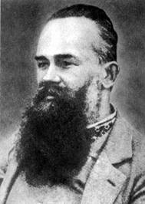
Сакович Кас´ян (Каліст) (прибл. 1578—1647) — письменник, культурно-освітній і церковний діяч. Народився у с Потеличі (Галичина), син православного священика. Навчався в Замойській академії та Краківському університеті. У1620—1624 pp. — ректор Київської братської школи. У1625 р. перейшов в уніатство, в 1641 р. — у католицизм. Тривалий час був абатом Лубенського василіанського монастиря. Його твір «Вірші на жалосний погреб... Петра Конашевича Сагайдачного...» (1622) став визначним внеском в українську літературу. Автор філософських навчальних посібників (1620,1626), а також прокатолицьких богословсько-полемічних трактатів, виданих у 1641—1644 р.

Slide 9
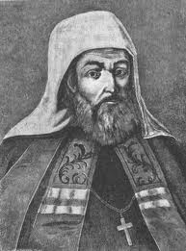
Гізель Інокентій (прибл. 1600—1683) — історик, освітній та політичний діяч. Народився в Пруссії в німецькій реформаторській родині. В1642 р. закінчив Києво-Могилянський колегіум, продовжив навчання за кордоном. 31645 р. — ректор згаданого колегіуму. З 1650 р. — ігумен Кирилівського, з 1652 р. — Миколаївського монастирів у Києві. Від 1656 до 1683 р. — архімандрит Києво-Печерської лаври і управитель лаврської друкарні. Захищав інтереси Української держави в російсько-українських переговорах 1654 р. Завдячуючи йому, Київщина за Андрусівським перемир’ям залишалася в складі Росії. Автор трактату «Мир с Богом человеку» (1669), який містить багато відомостей з історії України XVII ст. За гуманістичну спрямованість та критичний аналіз дійсності цей твір у 1690 р. був заборонений Синодом. Широке визнання здобула також праця Гізеля «Твір про всю філософію» (1645—1647).

Slide 10
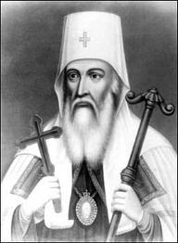
Прокопович Феофан (у миру Єлисей, Єлізар) (1681—1736) — письменник, учений, культурно-освітній діяч. Народився в Києві у небагатій родині крамаря Церейського. Навчався в Київському і Римському єзуїтських колегіумах. Закінчив Київську академію. У 1704 р. вступив до Київського братства, постригся в ченці і став професором, а згодом ректором Київської академії. В 1716 р. за наказом Петра І переїхав до Петербурга, де фактично став на чолі Російської православної церкви. Активний прихильник реформ Петра І, був його головним помічником у духовних справах.

Slide 11
Саме в Києво-Могилянській академії здобули освіту 21 із 23 ректорів Московської академії та 95 із 125 її професорів. Чимало випускників академії працювали вчителями у школах Росії, розповсюджуючи систему освіти та знання, орієнтовані на західні зразки. Дещо іншою була ситуація в галузі освіти на Правобережжі та західноукраїнських землях. Хоча по селах працювали дяківські школи, все ж форсований наступ католицизму призвів до закриття багатьох братських шкіл та занепаду тих, що продовжували існувати, зокрема Львівської та Луцької. Офіційна влада підтримувала лише єзуїтські та уніатські школи, які стали засобами асиміляції Українського населення. Середня освіта майже цілком була підконтрольна єзуїтському ордену, під патронатом якого діяли Львівський, Кам´янецький, Перемишльський та інші колегіуми. Після ліквідації ордена наприкінці XVIII ст. у Речі Посполитій було проведено шкільну реформу. У цей час сфера освіти потрапила під вплив монахів-василіан, але навіть реорганізовані школи залишалися осередками полонізації українського народу. Важливим центром науки та культури у західноукраїнському регіоні був Львівський університет, заснований ще 1661 р. Проте діяльність цього навчального закладу суворо регламентувалася, а навчання велося латинською мовою, що перешкоджало піднесенню його ролі в розвитку української національної культури.

Slide 12
Однією з фундаментальних засад розвитку освіти, науки та культури в цілому було книгодрукування. Наприкінці XVII—XVIII ст. в українських землях діяло 13 друкарень у Києві, Чернігові, Львові, Луцьку, Кременці, Умані та ін. Провідну роль відігравала друкарня Києво-Печерської лаври, яка тільки 1760 р. надрукувала 2 тис. букварів. У західному регіоні найпотужнішою була львівська друкарня А. Піллера, яка до 1800 р. видала понад 250 книжок іноземними мовами, а 1776 р. видрукувала першу газету в Україні — «Львівську газету» французькою мовою. Значним зрушенням у видавничій справі стало запровадження «гражданського» шрифту (вперше це було здійснено в Єлисаветграді 1764 p.), після чого кирилицею друкувалися тільки церковні видання, а «гражданкою» — світські. Цей крок звільнив світську літературу з-під впливу церкви, а також сприяв розвитку народної літератури та мови. Культурний процес в українських землях наприкінці XVII—XVIII ст. значною мірою ускладнювався мовною політикою російського та польського урядів. Спочатку в Польщі 1696 р. було видано закон, який виключав українську мову з адміністративного вжитку, зберігши її лише у церковній сфері. Незабаром у мовну політику вніс корективи і царський уряд. У 1720 р. заборонили книгодрукування українською мовою в Києво-Могилянській академії, а з другої половини XVIII ст. на Лівобережжі та Слобожанщині всі освітні заклади під тиском влади поступово перейшли на російську мову.

Slide 13
У XVIII ст. певні зрушення відбулися в науковій сфері. Предметом наукових студій українських вчених стали астрономія, математика, медицина, географія. Зокрема, І. Галятовський активно вивчав причинно-наслідкові зв´язки таких природних явищ, як сонячне і місячне затемнення, дощ, вітер, блискавка тощо. Є. Славинецький переклав та популяризував книгу Везалія «Космографія», присвячену проблемам астрономії. Наукові студії українських вчених досить часто мали прикладний характер. Так, Ф. Прокопович 1707—1708 pp. підготував для слухачів Київської академії курс з арифметики та геометрії і підручник «Скорочення змішаної математики». «Народи, які засвоїли геометрію, — зазначав вчений, — набагато перевищують інші народи у всіх науках і мистецтвах». Інтенсивно розвивається в цей час медицина. Про порівняно високий рівень медичної науки в українських землях свідчить той факт, що багато лікарів-українців (І. Полетика, М. Кружень, П. Погорецький, Н. Максимович, І. Руцький, М. Тереховський та ін.) здобули вчений ступінь доктора медицини. Перша в Україні польова аптека з´явилася 1707 р. у м. Лубнах, а вже 1787 р. в Єлисаветграді відкривається перша медична школа. Українські вчені Є. Мухін та Д. Самойлович не лише описали епідемії чуми та холери, а й запровадили щеплення проти віспи та інші запобіжні заходи для боротьби з небезпечними захворюваннями.

Slide 14
Позитивні зрушення відбулися не лише у сфері природничих наук, а й у науках суспільних, що сприяло поступальному розвитку політичної культури. На межі XVII і XVIII ст. посилюється процес перетворення історичних знань в історичну науку. Суть цього процесу полягає у відмові від традиційного провіденціалізму (розуміння причин суспільних подій як вияву волі Бога) та пошуках при-чинно-наслідкових зв´язків історичних подій та явищ; критичному ставленні до джерел; виокремленні історії із сукупності гуманітарних знань; базуванні викладу історичних праць на принципах системності та послідовності. Найяскравішими серед історичних творів XVIII ст. були фундаментальні козацькі літописи — «Літопис Самовидця» (фахівці вважають найімовірнішим його автором Р. Ракушку-Романовського), літописи Г. Грабянки та С. Величка. Ці праці характеризуються новизною тематики та викладу, чималим обсягом, використанням багатьох джерел. Особливо значними були здобутки С. Величка. Він розширив поняття «український народ», до якого зараховував усі суспільні класи та верстви, тоді як його попередники обмежувалися тільки козацтвом; чіткіше, ніж у інших історичних творах, окреслив поняття «Україна» (Україна — це територія по обидва боки Дніпра); на Противагу багатьом історикам XVII—XVIII ст. висвітлив історію України не ізольовано, а у світовому історичному контексті. Філософська традиція цього періоду була репрезентована плеядою українських вчених-мислителів — С. Яворський, Ф. Прокопович, І. Гізель, Г. Щербацький та ін. Серед них був і Г. Сковорода.

Slide 15
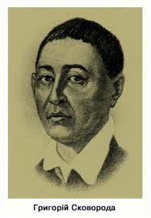
Сковорода Григорій Савич (1722—1794) — мислитель, прозаїк, поет. Народився в с. Чорнухи на Полтавщині. Походив із козацького роду. В1734—1753 pp. з перервами навчався в Києво-Могилянській академії. В 1741—1744 pp. був співаком придворної капели в Петербурзі. В 1745 р. з місією генерала Вишневського виїхав до Угорщини в м. Токай, де перебував до 1750 р. У1751 р. деякий час викладав поетику в Переяславській семінарії. У1753 р. працював учителем сина багатого поміщика, а потім здійснив подорож до Москви. Майже рік провів у Троїце-Сергієвій лаврі, поповнюючи свої знання в Ті бібліотеці. Після повернення в Україну знову посідає місце домашнього вчителя до 1758 р. У 1759— 1768 pp. викладав у Харківському колегіумі. В 1768 р. був запрошений читати курс етики у додаткових класах при колегіумі. Останні більш ніж 25 років життя Сковорода мандрував Слобожанщиною.

Slide 16
Піднесенню української літератури в цей час сприяв поступовий перехід від винятково релігійних ідеологічних засад до світських. У 1798 р. було видано поему І. Котляревського «Енеїда», що поклало початок новій добі в розвитку української літератури. Поема була першим твором нової української літератури, написаним народною мовою, її джерела — народний фольклор, просвітницькі ідеї та традиції української літератури. Виразних національних рис набуває театр. У межах традиційної шкільної драми виникають невеличкі п´єси — інтермедії, які виконувалися між актами спектаклю і мали велику популярність. Суть інтермедії полягала в показі складних проблем суспільного життя (релігійних утисків, сваволі та зажерливості панів тощо) через збільшувальне скло сатири та гумору. Характерними ознаками цих п´єс були народна мова, насичена прислів´ями та приказками; динамічність сценічної дії; жвавий діалог акторів тощо. Поява інтермедій свідчила про розвиток українського театрального мистецтва в руслі європейської традиції, адже еквівалентом української інтермедії були того часу комедія дель арте в Італії, фарси — у Франції, інтерлюдії в Англії. Донині збереглося понад 40 інтермедій. Непересічне значення інтермедій полягає в тому, що вони вивели на сцену українську пісню та мову.

Slide 17
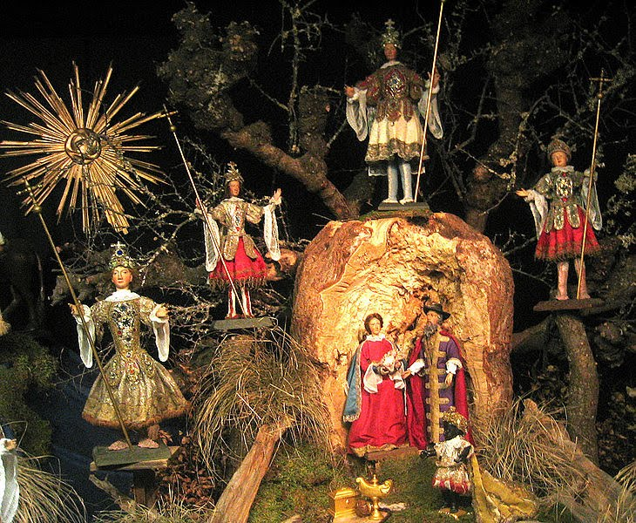
Розвивається і вертепна драма — старовинний український народний ляльковий театр. Перша згадка про вертеп датується 1666 р. Як правило, вертепна драма поділялася на дві частини: релігійну, в основі якої лежав біблійний сюжет про народження Христа, та світську — трагічні або ж комічні сцени з народного побуту. У другій половині XVIII ст. в Україні зароджується професійний театр. У 1798 р. у Харкові виник перший театр з постійною трупою.

Slide 18
Певні зміни в XVII—XVIII ст. відбулися в музичній культурі українського народу. Зріс професіоналізм музичного мистецтва. Найвідомішими осередками музичної освіти були Глухівська співацька школа та Києво-Могилянська академія, у стінах яких здобули музичну освіту найяскравіші зірки Дмитро Бортнянський (1751 — 1825), Максим Березовський (1745—1777) та Артемій Ведель (1767—1808). Використовуючи українську народну пісню та традиції київських церковних співів, М. Березовський створив вишукані за композицією та досконалі за формою оперу « Демофонт» та сонату — найперші відомі твори оперного та камерно-інструментального жанрів у вітчизняній музиці. Ведель був не тільки композитором, а й блискучим співаком та виконавцем. Його творчість зосереджувалася переважно на релігійній тематиці, якій присвячені більшість із його 30 хорових концертів. Найпопулярнішими були і залишаються «Літургія», «Всеношна», «Херувимська». Видатним реформатором церковного співу, духовним композитором, диригентом був Д. Бортнянський. Почавши свою музичну освіту в Глухівській школі, він вдосконалив знання та вміння в Італії і незабаром став управителем Придворної капели. У творчій спадщині композитора опери «Креонт», «Алкід», «Квінт Фабій», «Сокіл», «Син-суперник» та понад 100 творів церковної музики.

Slide 19
Поширюються також романси — специфічний жанр камерної вокальної музики, в основі яких були, як правило, народні мотиви, а їх сюжети навіяні ліричними або ж гумористичними роздумами про людську долю. До нас дійшли тогочасні популярні пісні-романси «Всякому городу нрав і права» Г. Сковороди, «Дивлюсь я на небо» М. Петренка, «їхав козак за Дунай» С. Климовського. Характерною ознакою розвитку культури українських земель у XVII—XVIII ст. було використання в архітектурі та мистецтві стилю бароко, який динамічно розвивався і в українській поезії (І. Величковський, С. Яворський, Д. Туптало, Г. Сковорода та ін.). Бароко (від італ. barocco — вибагливий, примхливий) — це стиль у мистецтві наприкінці XVI — в середині XVIII ст., якому притаманні підкреслена урочистість, пишна декоративність, динамічність композиції. Які ж причини поширення цього стилю в українських землях? Він значною мірою відповідав ментальності українців, оскільки органічно поєднував відчуття святковості, динамічності, яскравої багатобарвності світу з ліричною, поетичною, філософською сентиментальністю. До того ж українці, як і всі народи, що мали контакти зі Сходом, у сфері мистецтва тяжіли до пишності, емоційності, декоративності, а саме ці елементи становили основу барокового стилю.

Slide 20
Бароковий стиль в українських землях з´явився ще наприкінці XVI ст., але поширення набув у другій половині XVII—XVIII ст. На Правобережжі бароко розвивалося на основі європейської традиції і було досить близьким до свого першоджерела. У європейському бароковому стилі виконані Успенський собор Почаївської лаври, церква св. Юра у Львові. У Гетьманщині та Слобідській Україні під впливом канонів давньоруського мурованого будівництва та традицій дерев´яного народного конструювання сформувався оригінальний варіант барокової архітектури, який отримав назву «українського» («козацького») бароко. Перлинами цього національно забарвленого стилю стали Андріївська і Покровська церкви в Києві, Троїцький храм у Чернігові, храм Воздвиженського монастиря в Полтаві. Українське бароко відрізнялося від західноєвропейського більшою поміркованістю в декоративності, виваженістю форм. Найпомітнішим був місцевий вплив в архітектурі, менш відчутним — у скульптурі та живописі.

Slide 21
Висновок:
Отже, наприкінці XVII—XVIII ст. у розвитку культури України відбулися помітні зрушення. Характерними особливостями культурного процесу в українських землях цієї доби були урізноманітнення форм культурного життя та методів і засобів художнього самовиразу; підвищення рівня освіти; поступове витіснення у сфері культури релігійних підвалин світськими; помітний вплив європейських культурних процесів та тенденцій; деформування та гальмування культурного розвитку після втрати національної державності.

